Slide 1
Alternativas fiscales para las Empresas Forestales Comunitarias
Salvador Anta F.
Coordinador de Política Forestal, POLEA

Slide 2
Cambios de gobierno, cambios fiscales
En el año de 2002 con el gobierno de Vicente Fox se cambió la Ley del Impuesto sobre la renta y se trasladó a las empresas forestales comunitarias (EFC) a un régimen fiscal que tendrían que pagar hasta un 30% por el ISR
Este cambio consideró a las EFC como empresas que perseguían lucro equiparándolas con las empresas privadas que si tienen un fin de lucro
A partir de ese año las EFC deben de pagar diferentes impuestos por la transformación de su materia prima: la madera en rollo en madera aserrada
La EFC tiene tres objetivos principales: i) generar empleos en su comunidad, ii) reinvertir parte de sus utilidades a mantener sus bosques, y; iii) apoyar al ejido/comunidad con recursos para diversas obras de beneficio social o repartir utilidades
En muchas comunidades, las utilidades obtenidas sólo se canalizan a apoyar diversas obras y acciones de beneficio social para la comunidad

Slide 3
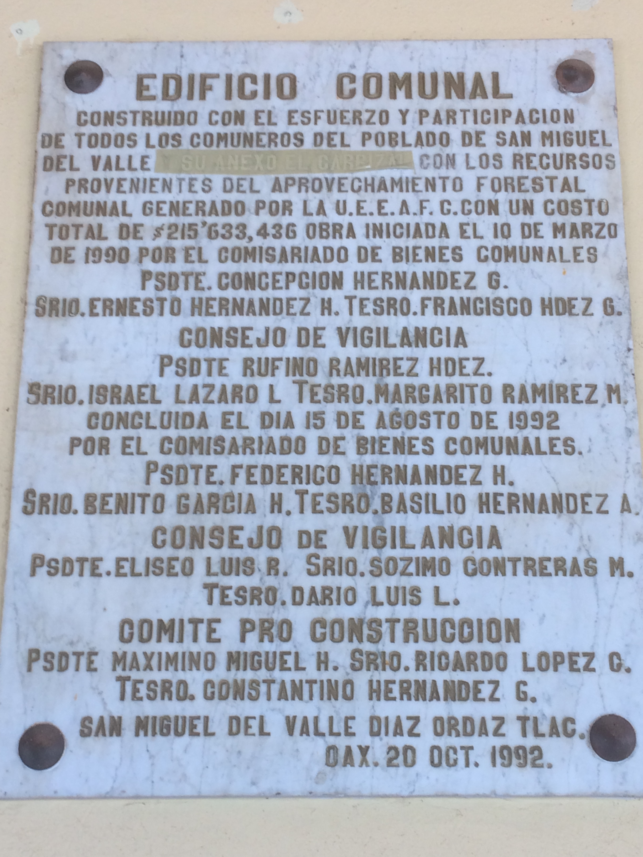
Cambios de gobierno, cambios fiscales
Actualmente con este esquema fiscal al que se ven obligadas las comunidades y ejidos, destinan menos recursos hacia el bosque, su comunidad, y tampoco se invierten en nuevos activos para fortalecer su EFC o desarrollar otras nuevas.
Por ello desde 2018 varias comunidades y ejidos han promovido una lucha para que paguen una cantidad justa de impuestos, tengan facilidad en la deducibilidad y se les reconozca el trabajo voluntario como un ingreso que se pueda contabilizar y deducir

Slide 4
15 años de lucha por lograr un régimen fiscal justo para las EFC
La lucha de los ejidos y comunidades por lograr un régimen fiscal mas favorable ha sido encabezada por diversas comunidades y ejidos del país.
Sin embargo han sido las comunidades oaxaqueñas de la Sierra Norte y Sur las que han estado en todas las etapas de este proceso.
También han tenido el acompañamiento de OSC como el CCMSS, POLEA, Reforestamos México y el Fondo Mexicano para la Conservación
Se han tocado puertas en varias legislaturas, con diputados y senadores de todas las fracciones políticas y no se ha logrado resultado en ello.
Al parecer en esta administración federal y con la actual legislatura se ha encontrado mayor sensibilidad al tema y esperamos tener un mayor avance

Slide 5
Análisis de 3 EFC del país
Se realizó una evaluación de los costos de producción, ingresos derivados de la producción forestal, pago de impuestos, y utilidades en EFC de Durango, Jalisco y Oaxaca
Los resultados indican que en promedio el 23% de los ingresos se destinan al pago en impuestos.
Las costos de producción resultan ser muy altos, ya que incluyen el pago de empleos de los comuneros y ejidatarios, costos de extracción, transporte, flete, aserrío, caminos, reforestación, saneamiento, vigilancia, prevención y combate contra incendios, etc. oscilando entre el 25 y 75% de los ingresos generados.
En un caso no se generó utilidades, y en los otros dos casos las utilidades representaron un 50 y 30% del total de los ingresos.
En el caso de la EFC que no reportó utilidades, esta pagó una tercera parte de su ingreso como derecho de monte al ejido.
En los otros casos, una EFC reparte las utilidades entre sus integrantes y la otra reinvierte su ganancia en las necesidades de la comunidad.
Los apoyos que destinó Conafor en estos tres casos representó una aportación entre cercana al 5% en 2 casos y 20% en el tercero.

Slide 6
La lógica de las EFC y los objetivos de las ganancias
Como se puede observar en ningún caso la EFC se orientó al lucro
La EFC funciona con el objetivo de generar empleos y prácticamente se encarga de la totalidad de los costos de producción
Los apoyos gubernamentales representan tan sólo una pequeña fracción de los costos e inversiones en la empresa y en el bosque
Los ejidos y comunidades aportan una importante cantidad de trabajo voluntario que no se contabiliza en los costos y tampoco se incluyen en las deducciones de impuestos
En el caso de que se obtengan utilidades, los montos pueden ser reducidos y con ello se tienen menos recursos para invertir en la comunidad
Es necesario revisar los montos que están pagando las EFC por impuestos y buscar que este pago sea menor, ya que no se lucra con esta actividad sino que se generan empleos y obras de bienestar social.

